Slide 1






PHÒNG GIÁO DỤC VÀ ĐÀO TẠO HUYỆN TIÊN LÃNG
TRƯỜNG TIỂU HỌC CẤP TIẾN
NHIỆT LIỆT CHÀO MỪNG CÁC THẦY CÔ GIÁO
VỀ DỰ GIỜ THĂM LỚP 3A
Tiên Lãng, ngày 24 tháng 12 năm 2024

Slide 2


Slide 3
Tính giá trị biểu thức: 35 – 5 + 10 = ?
Hết giờ
1
2
3
4
5
6
7
8
9
10
A
25
B
20
C
40

Slide 4
Tính giá trị biểu thức: ( 20 – 10 ) x 2 = ?
10
1
Hết giờ
3
8
2
4
5
6
7
9
A
10
B
30
C
20

Slide 5


Thứ Ba ngày 24 tháng 12 năm 2024
Toán
LUYỆN TẬP

Slide 6


1
Biểu thức nào có giá trị lớn nhất? Biểu thức nào có giá trị bé nhất ?
5 x (6 – 2)
5 x 6 – 2
(16 + 24) : 4
16 + 24 : 4
A
B
C
D

Slide 8
A. 5 x ( 6 – 2 ) = 5 x 4
= 20
B. 5 x 6 – 2 = 30 – 2
= 28
C. ( 16 + 24 ) : 4 = 40 : 4
= 10
D. 16 + 24 : 4 = 16 + 6
= 22
Biểu thức có giá trị lớn nhất là: B
Biểu thức có giá trị bé nhất là: C
1

Slide 9
2
Mai có 4 hộp bút màu, Mai cho Mi 2 hộp. Hỏi Mai còn lại bao nhiêu chiếc bút màu? Biết rằng mỗi hộp có 10 chiếc bút màu.

Slide 10
3
a.Thùng thứ nhất có 64 l nước mắm, thùng thứ hai có 55 l nước mắm, thùng thứ ba có 45 l nước mắm. Hỏi cả ba thùng có bao nhiêu lít nước mắm?
64 + 55 + 45 = ?

Slide 11
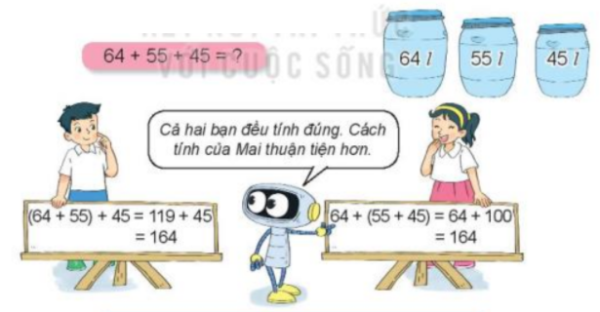

3
Nhận xét: (64 + 55) +45 =64 +(55 +45).

Slide 13
3
b) Tính giá trị của biểu thức.
123 + 80 + 20
207 + 64 + 36

Slide 14



Xem bài “So sánh số lớn gấp mấy lần số bé”
Xem lại bài đã học

